Slide 1
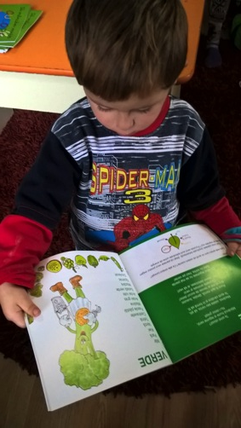
De ce grădiniță?
,,Programele de educație timpurie au o rată de recuperare a investiției mai mare decât orice altă intervenție.” James Heckman, Laureat Premiul Nobel pentru Economie
Educația timpurie în rândul copiilor din familii dezavantajate:
Îmbunătățește integrarea copiilor în școala primară.
Crește prezența copiilor la clasele primare.
Scade abandonul școlar.

Slide 2
Caravana Poftă de carte, județul Ialomița
6 grădinițe vizitate în 4 zile
78 de părinți informați
208 copii au ascultat povești
303 cărți oferite în grădiniță și în comunitate

Slide 3
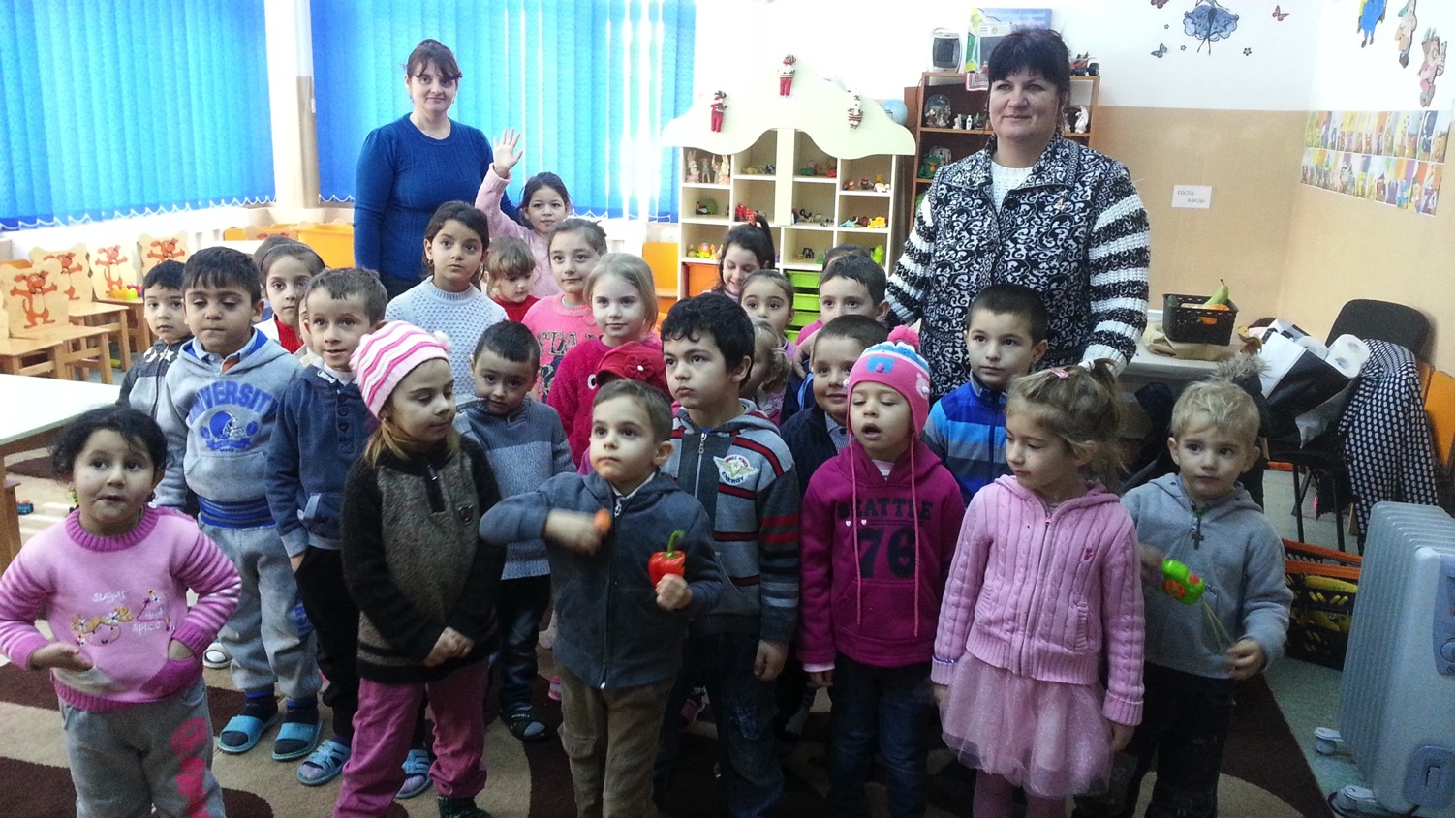
Caravana Poftă de carte, județul Ialomița
Bărcănești, 40 de copii și 5 părinți

Slide 4
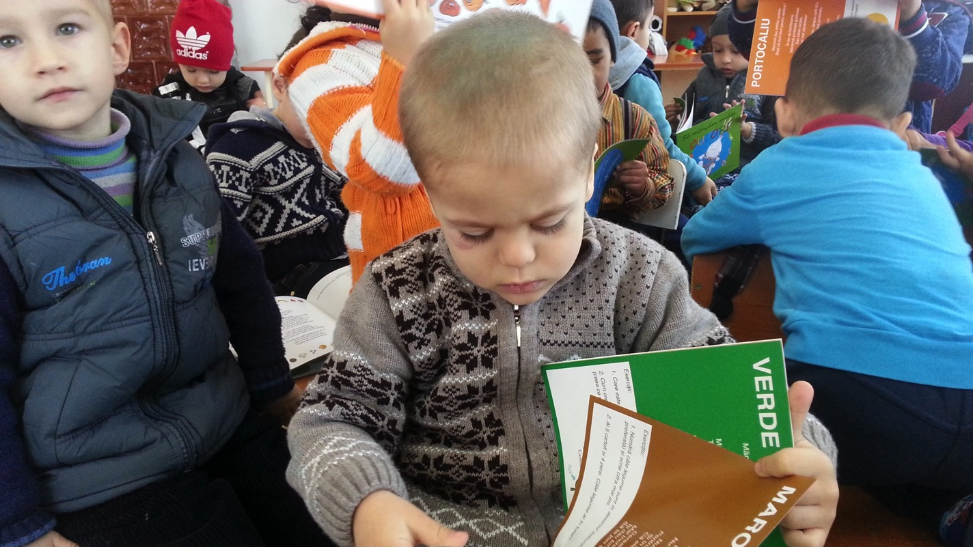
Caravana Poftă de carte, județul Ialomița
Traian, 65 de copii

Slide 5
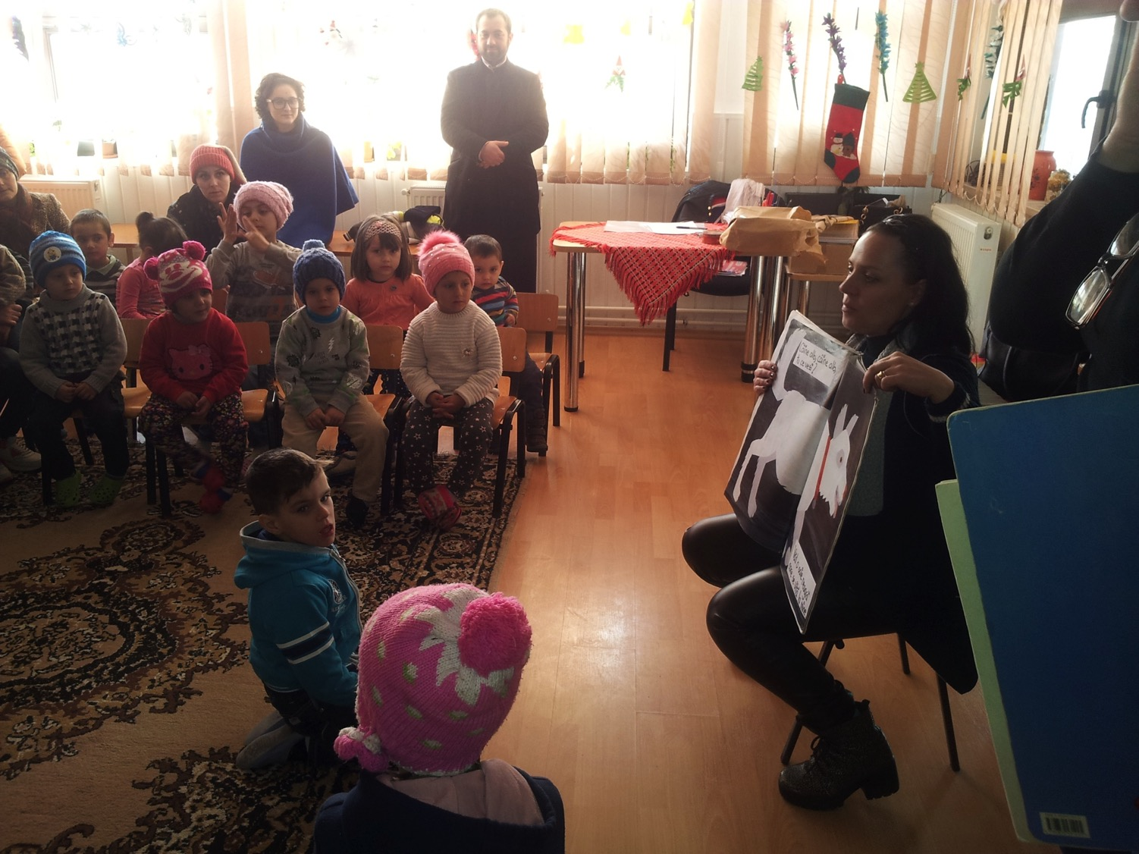
Caravana Poftă de carte, județul Ialomița
Reviga, 57 de copii și 42 de părinți

Slide 6
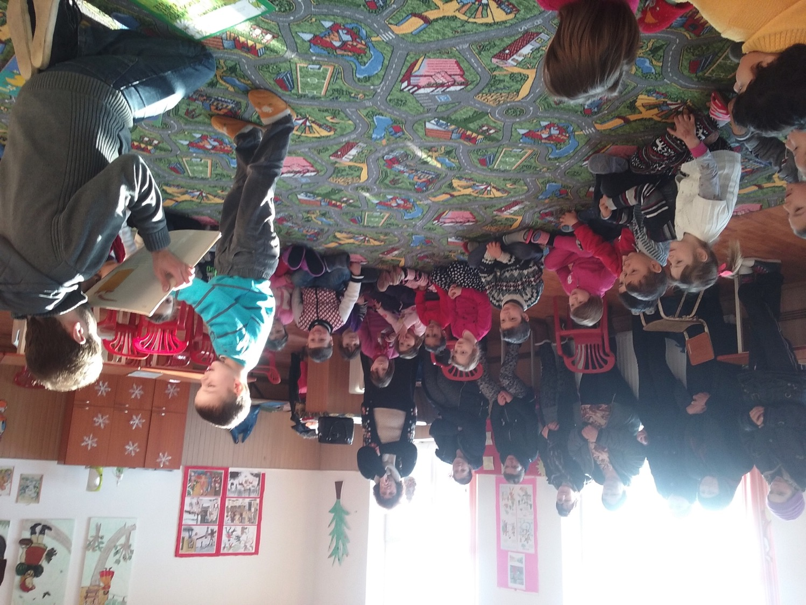
Caravana Poftă de carte, județul Ialomița
Ion Roată, 46 de copii și 21 de părinți

Slide 7
Legea nr. 248/2015
Pași
Responsabili
Estimarea numărului de poteniali beneficiari
Informarea părinților cu privire la lege
Întocmirea dosarelor
Completarea în SIIIR
Distribuirea TSG în 15 zile
Prezența zilnică
Monitorizarea notării prezenței
Primăria
Primăria și școala
Primăria
Primăria și școala
Primăria
Profesorii
ISJ, primăria, școala

Slide 8
Legea nr. 248/2015 – probleme identificate, anul școlar 2016-2017
Nu este conștientizată necesitatea implementării programului
Dificultăți în utilizarea SIIIR
Înregistrarea copiilor în SIIIR, în cazul grupelor combinate
Promovarea programului și recrutarea
Neînțelegerea responsabilităților ce revin primăriei și școlii
Nerespectarea procedurilor (formulare prezență, notare prezență)
Nerespectarea termenelor de distribuire TSG

Slide 9
Status implementare Legea nr. 248/2015 – IL– decembrie
1926 copii preșcolari – potențiali beneficiari estimați de MMFPSPV

Slide 10
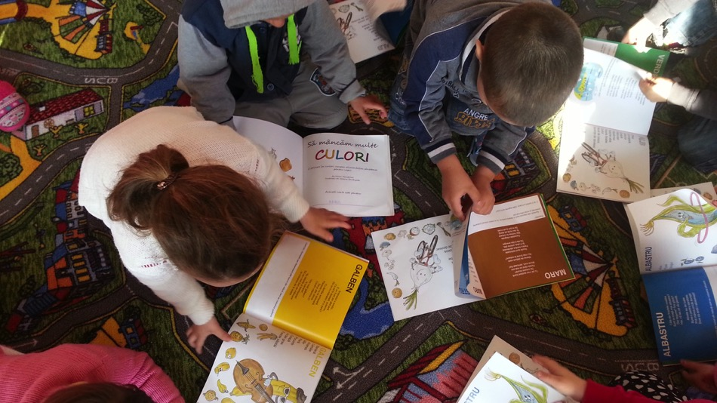
Caravana Poftă de carte, județul Ialomița
Nevoi
Rechizite
Îmbrăcăminte și încălțăminte
Produse igienă
Lipsă spațiu
Recrutare și înscriere

Slide 11
Nevoi identificate – județul Ialomița
Asistenți sociali calificați
Mediatori școlari
Consultanță aplicare fonduri existente

Slide 12
Parteneriat public-privat
Tichete sociale pentru grădiniță asigurate la solicitarea în scris a primarilor, pentru copiii:
de OvidiuRo,
fără acte de identitate
fără reprezentant legal
Help-line: 021 315 88 06 gradinita@ovid.ro www.fiecarecopilingradinita.ro

Slide 13
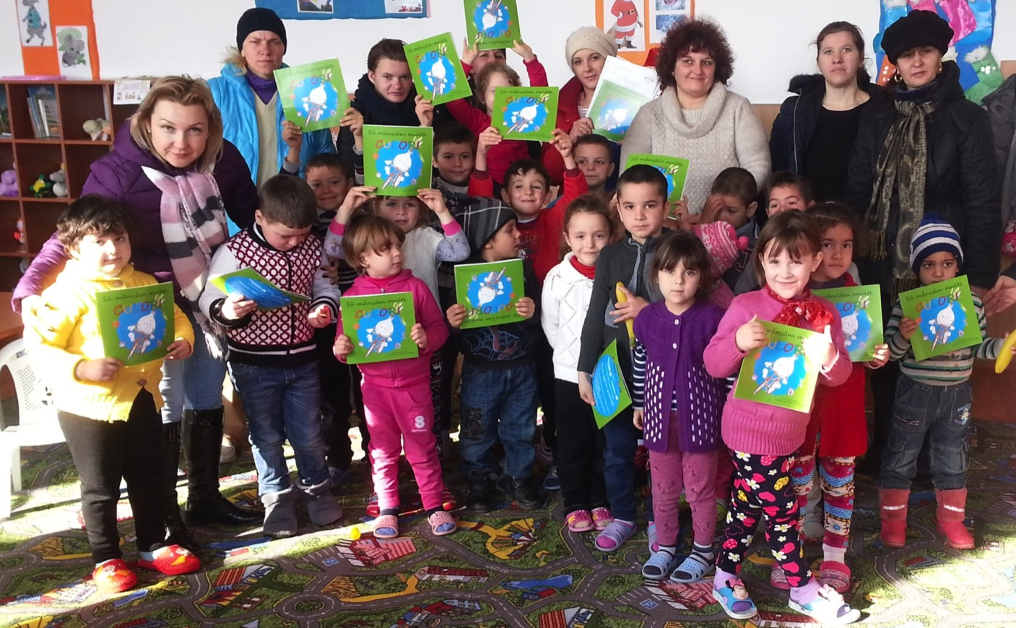
Caravana Poftă de carte

